Slide 1
Apprentissage non supervisé
Haytham Elghazel
Pôle Data Science, Equipe DM2L

Slide 2
Contexte : Apprentissage non supervisé
Consiste à inférer des connaissances sur les données
Sur la seule base des échantillons d'apprentissage
Pas de cible (pas le temps ni l’argent, pas de spécialistes), recherche de structures naturelles dans les données
p
Variables
Features
Descripteurs
label
Absent
n
individus
Instances
Exemples
Objets
Notes:
Généralement, une méthode d’apprentissage Supervisé est utilisé pour construire un classiffieur, à partir d’une base d’exemples labélisés, pour prédire le label d’un nouvel individus.
Mais à cause du cout élevé de la tâche de labélisation, on se trouve généralement avec très peu de photos labélisées.
Si on construit un classiffieur sur le peu de données labélisées, il fera du sur apprentissage car une condition nécessaire pour le succès des méthodes supervisé est la
présence d’un nombre suffisant d’exemples labélisées.
Par ailleurs, comme les photos non labélisées existent en grandes masses, l’idée de l’apprentissage semi supervisé est de combiner les photos labélisées avec celles non labélisées afin de construire un classifieur qui sera plus précis que celui construit sur les données labélisées uniquement.
Ainsi, en premier lieu un premier modèle sera construit à partir des données labélisées et sera raffiné par la suite grâce aux photos non labélisées.

Slide 3
Contexte : Apprentissage non supervisé
Différentes tâches sont associées à l'apprentissage non supervisé
Réduction de dimensions : une nouvelle projection de des données dans un nouvel espace de représentation réduit qui permet de synthétiser l’information
Custering (segmentation, regroupement) : construire des classes automatiquement en fonction des exemples disponibles
Notes:
Dans le passé, les entreprises font appel à des statisticiens et des analystes pour analyser leurs données manuellement, ce qui est actuellement impossible.

Slide 4
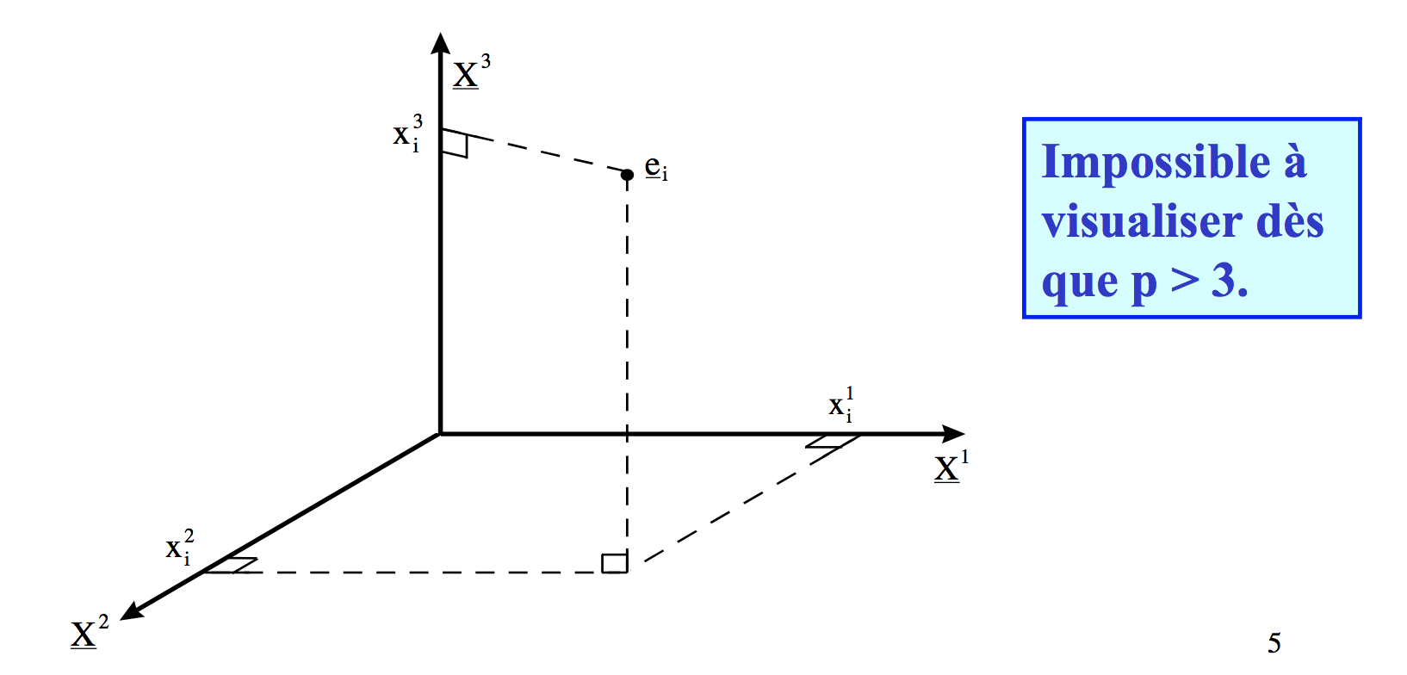





Problématique : Réduction de dimensions
A chaque individu, on peut associer un point dans R^{p}.
A chaque variable de la base est associé un axe de R^{p}
Pourquoi veut-on réduite les dimensions ?
Pour synthétiser l’information
Analyser les proximités entre les individus.
Une visualisation des données (le nuage des individus)
Notes:
Dans le passé, les entreprises font appel à des statisticiens et des analystes pour analyser leurs données manuellement, ce qui est actuellement impossible.

Slide 5
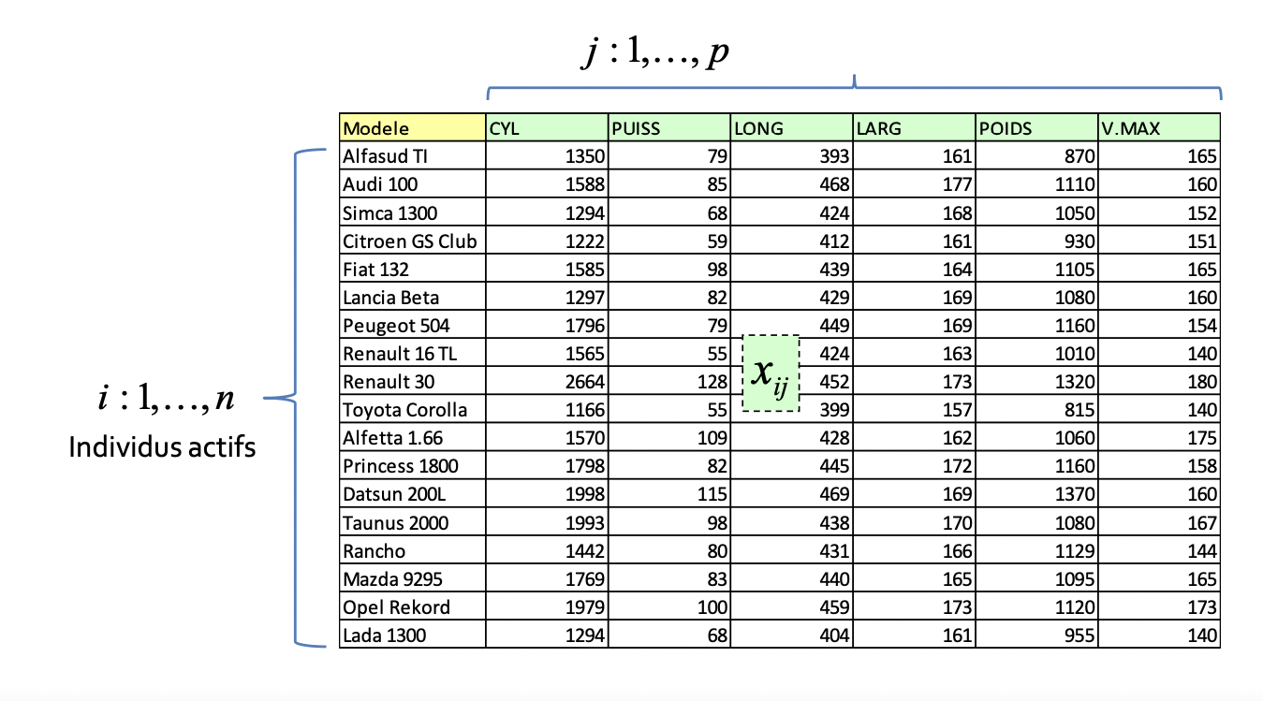
Réduction de dimensions : Exemple
Quelles sont les véhicules qui se ressemblent ?
Sur quelles variables sont fondées les similarités / différences ?
Quelles sont les relations entre les variables ?
Notes:
Dans le passé, les entreprises font appel à des statisticiens et des analystes pour analyser leurs données manuellement, ce qui est actuellement impossible.

Slide 6
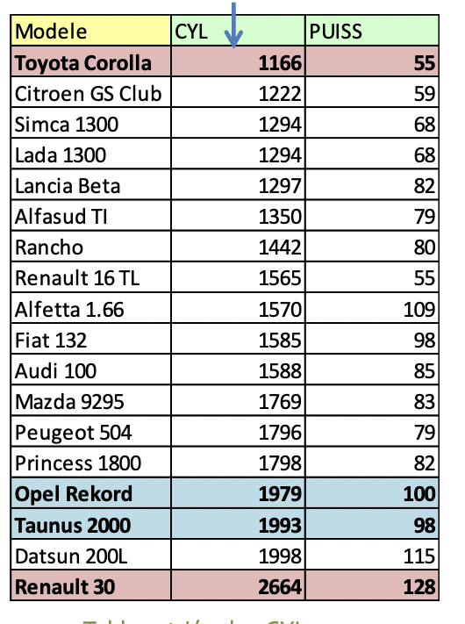
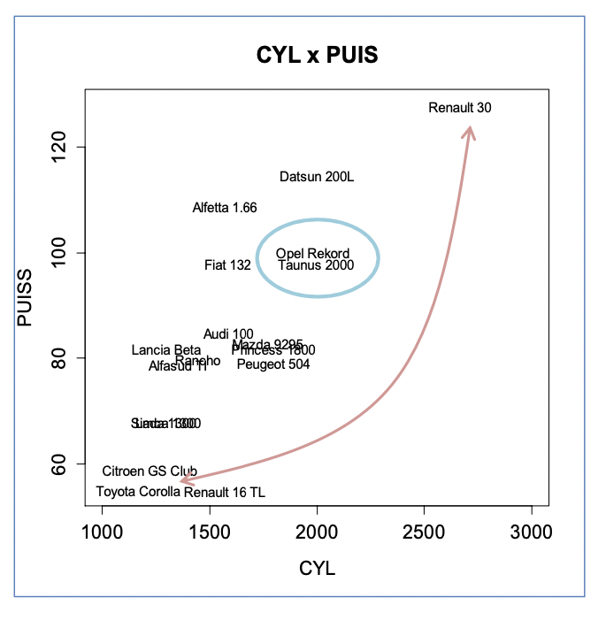
Réduction de dimensions : Exemple
Si on prend en compte deux variables CYL et PUISS
Ces deux variables sont liées (corrélées)
On remarque que :
l’Opel Reckord et la Ford Taunus 2000 ont le même profil
la Renault 30 et la Toyota Corolla ont des profils opposés
Notes:
Dans le passé, les entreprises font appel à des statisticiens et des analystes pour analyser leurs données manuellement, ce qui est actuellement impossible.

Slide 7
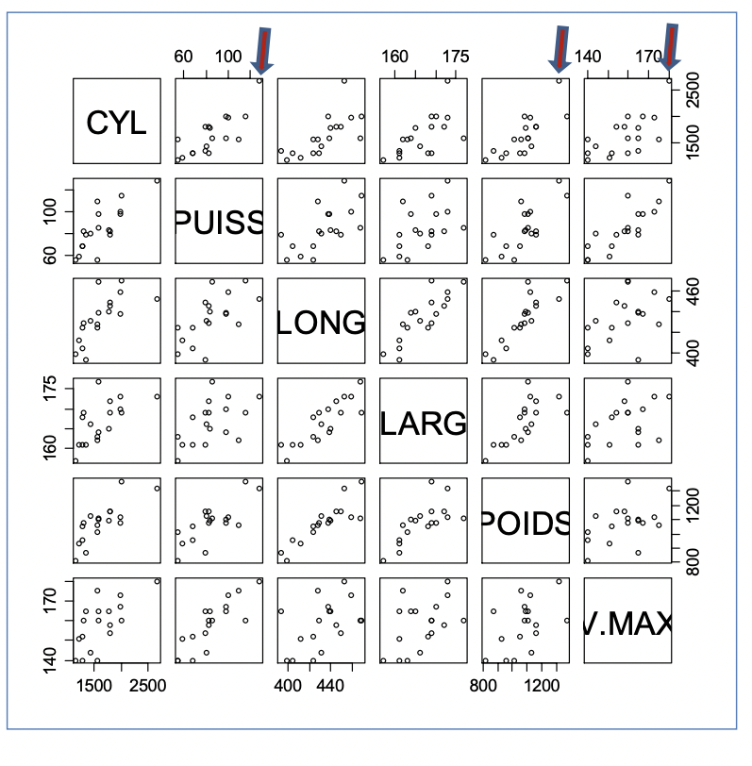
Réduction de dimensions : Exemple
Si on prend en compte la totalité des 6 variables
Très difficile de surveiller différents cadrans en même temps.
Peut être utilisé pour déceler des points atypiques (outliers, anomalies, ...)
Exemple : la Renault 30
Notes:
Dans le passé, les entreprises font appel à des statisticiens et des analystes pour analyser leurs données manuellement, ce qui est actuellement impossible.

Slide 8
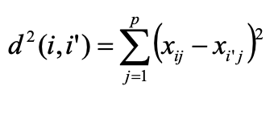
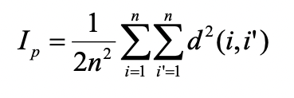
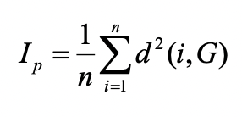
Réduction de dimensions : Exemple
Solution :
Construire un système de représentation de dimension réduite (q << p) qui préserve les distances entre les individus.
On peut la voir comme une compression avec perte contrôlée de l’information.
Un point clé :
La distance entre l’ensemble des individus deux à deux,
Dite aussi l'inertie du nuage de points dans l’espace original. Elle traduit la quantité d’information disponible.
Notes:
Dans le passé, les entreprises font appel à des statisticiens et des analystes pour analyser leurs données manuellement, ce qui est actuellement impossible.

Slide 9
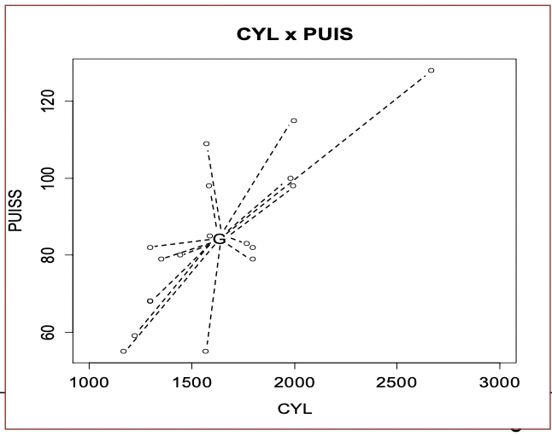
Réduction de dimensions : Exemple
L’inertie indique la dispersion autour du centre de gravité : c’est une variance multidimensionnelle (calculée sur toutes les dimensions)
Il faut préserver au mieux cette inertie (variance) sur le nouvelle espace à créer
Notes:
Dans le passé, les entreprises font appel à des statisticiens et des analystes pour analyser leurs données manuellement, ce qui est actuellement impossible.

Slide 10
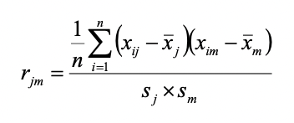
La solution proposée : ACP
Analyse en composantes principales (ACP) :
Outil puissant pour analyser les corrélations entre plusieurs variables.
L’idée : Les corrélations entre les variables originales sont aspirées par les nouvelles dimensions crées : La compression
Permet d'obtenir de nouvelles variables non corrélées à forte variance (i.e. à fort pouvoir informatif) par combinaison linéaire des p variables initiales.
Ces variables seront appelées «composantes principales», les axes qu’elles déterminent : « axes principaux »
Notes:
Dans le passé, les entreprises font appel à des statisticiens et des analystes pour analyser leurs données manuellement, ce qui est actuellement impossible.

Slide 11
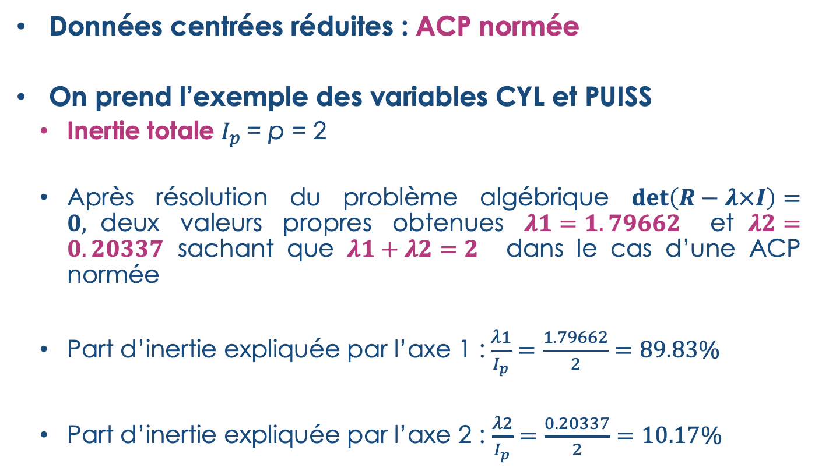
ACP : Cas particulier de deux variables
Données centrées réduites : ACP normée
On prend l’exemple des variables CYL et PUISS
Inertie totale $I_{p}$= p = 2
Après résolution du problème algébrique $\det\left(R−λ×I\right)=0,$deux valeurs propres obtenues $λ1=1.79662$ et$λ2=0.20337$ sachant que $λ1+λ2=2$ dans le cas d’une ACP normée
Part d’inertie expliquée par l’axe 1 : $\frac{λ1}{I_{p}}=\frac{1.79662}{2}=89.83\%$
Part d’inertie expliquée par l’axe 2 : $\frac{λ2}{I_{p}}=\frac{0.20337}{2}=10.17\%$
Notes:
Dans le passé, les entreprises font appel à des statisticiens et des analystes pour analyser leurs données manuellement, ce qui est actuellement impossible.

Slide 12
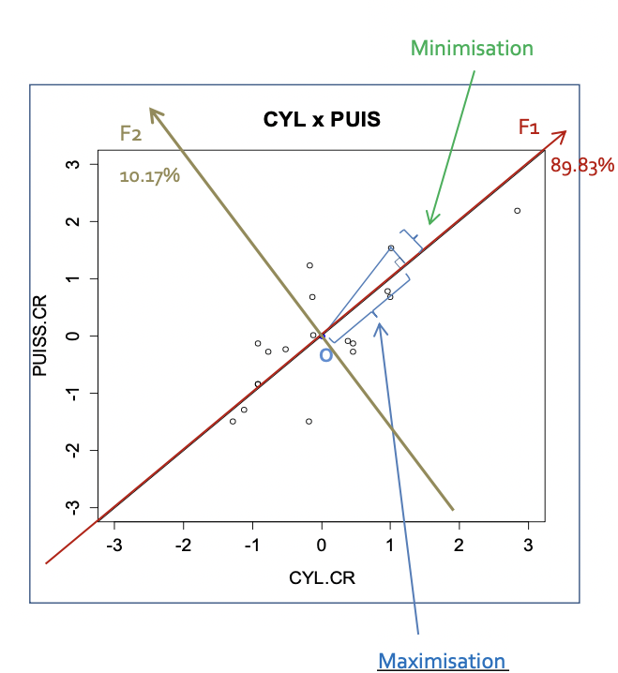
ACP : Cas particulier de deux variables
L’axe 1 tout seul est bien représentatif
Notes:
Dans le passé, les entreprises font appel à des statisticiens et des analystes pour analyser leurs données manuellement, ce qui est actuellement impossible.

Slide 13
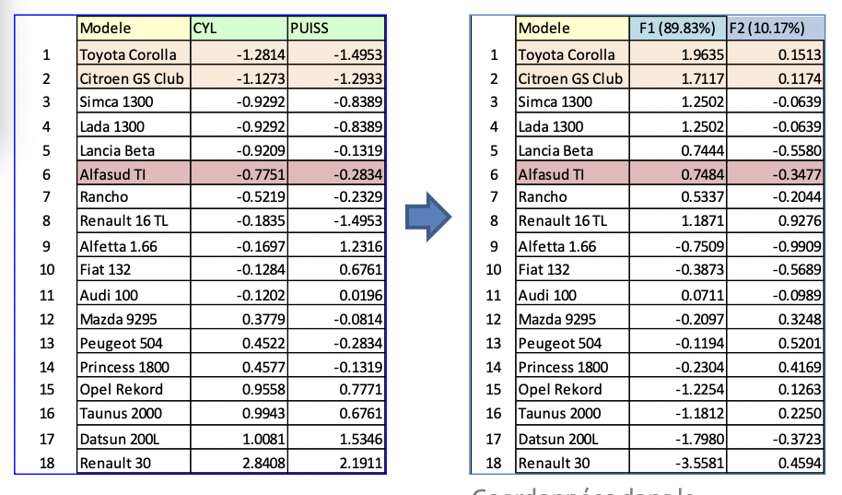
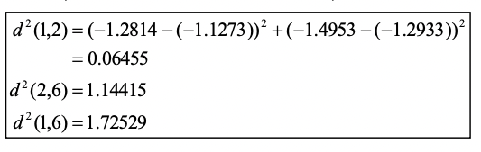
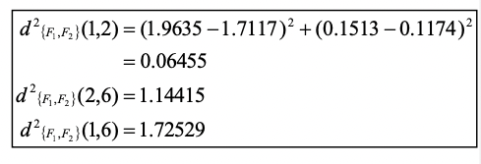
ACP : Cas particulier de deux variables
Notes:
Dans le passé, les entreprises font appel à des statisticiens et des analystes pour analyser leurs données manuellement, ce qui est actuellement impossible.

Slide 14
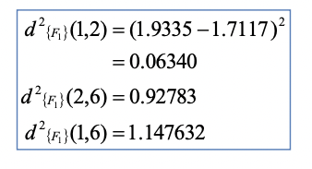
ACP : Cas particulier de deux variables
Si on tient compte que du premier axe factoriel les proximités sont bien respectées
Notes:
Dans le passé, les entreprises font appel à des statisticiens et des analystes pour analyser leurs données manuellement, ce qui est actuellement impossible.

Slide 15
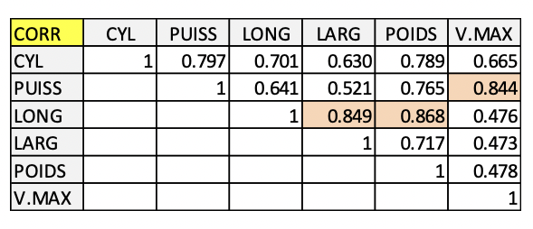
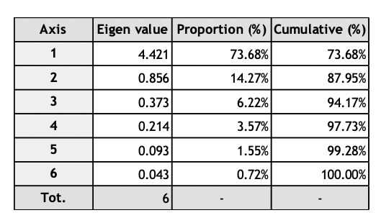
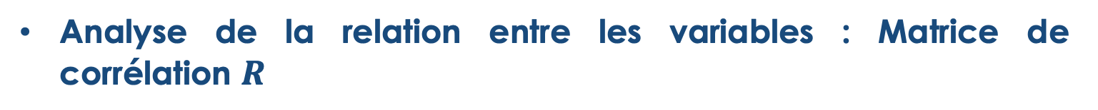

ACP : plusieurs variables
Analyse de la relation entre les variables : Matrice de corrélation $R$
ACP $\det\left(R−λ×I\right)=0$
Notes:
Dans le passé, les entreprises font appel à des statisticiens et des analystes pour analyser leurs données manuellement, ce qui est actuellement impossible.

Slide 16
Les principales questions ici
Comment choisir le nombre d’axes ?
Il faut obtenir une approximation suffisamment satisfaisante
Comment interpréter les nouveaux axes ?

Slide 17
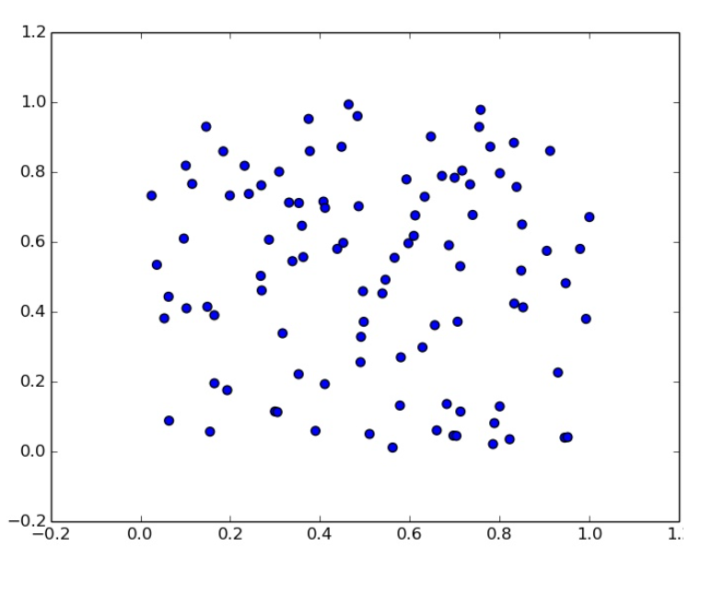
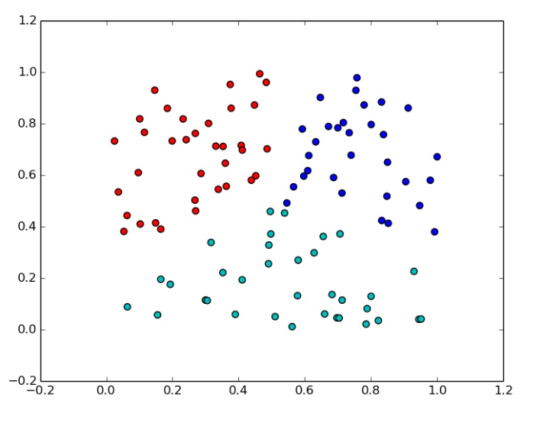
Problématique : Clustering
Les techniques de clustering cherchent à décomposer un ensemble d'individus en plusieurs sous ensembles les plus homogènes possibles
Les méthodes sont très nombreuses
Méthodes de partitionnement : k-means
Méthodes hiérarchiques : CAH
Notes:
Dans le passé, les entreprises font appel à des statisticiens et des analystes pour analyser leurs données manuellement, ce qui est actuellement impossible.

Slide 18
Problématique : Clustering
Défis du clustering
On ne connaît pas la classe des exemples : nombre, forme, taille
Principe de base
Regrouper tout ce qui se ressemble,
Eloigner tout ce qui est franchement différent
Le point clé est le critère de similarité (fonction de distance)
Notes:
bases de données ont augmenté de nombreuses fois ces dernières années et le problème de l'apprentissage dans les données de haute dimension est confrontée à certains défis, notamment la malédiction de la dimensionnalité lorsque la taille de l'ensemble d'apprentissage est beaucoup plus petit que le nombre de fonctionnalités. Également dans la série de données volumineux il ya potentiellement un grand nombre de fonctionnalités inutiles et redondants.

Slide 19
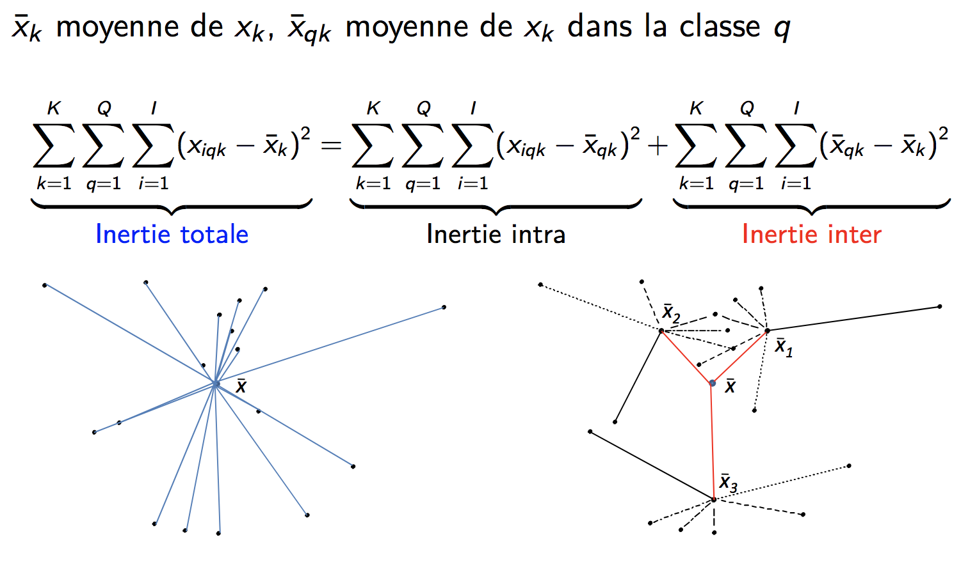
Problématique : Clustering
On cherche à minimiser l’inertie intra-classe et à maximiser l’inertie inter-classe
inertie intraclasse définie par la somme des distances des centres de gravités aux points de leurs classes
inertie interclasse définie par la somme des distances entre les centres de gravités des classes et le centre de gravité de la population totale
Notes:
bases de données ont augmenté de nombreuses fois ces dernières années et le problème de l'apprentissage dans les données de haute dimension est confrontée à certains défis, notamment la malédiction de la dimensionnalité lorsque la taille de l'ensemble d'apprentissage est beaucoup plus petit que le nombre de fonctionnalités. Également dans la série de données volumineux il ya potentiellement un grand nombre de fonctionnalités inutiles et redondants.

Slide 20
Clustering : K-means
Algorithme en deux étapes
Affecter chaque point à un cluster en fonction des centres de gravité.
Ré-estimer le centre gravité de chaque cluster en fonction de la nouvelle répartition
Et boucler jusqu’à convergence.
Notes:
bases de données ont augmenté de nombreuses fois ces dernières années et le problème de l'apprentissage dans les données de haute dimension est confrontée à certains défis, notamment la malédiction de la dimensionnalité lorsque la taille de l'ensemble d'apprentissage est beaucoup plus petit que le nombre de fonctionnalités. Également dans la série de données volumineux il ya potentiellement un grand nombre de fonctionnalités inutiles et redondants.

Slide 21
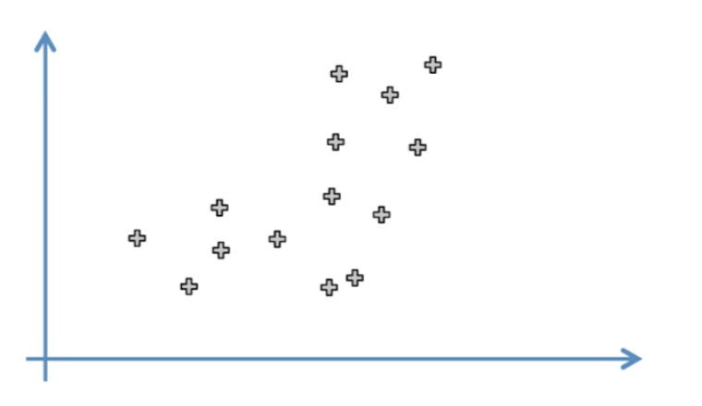
Clustering : K-means
Notes:
bases de données ont augmenté de nombreuses fois ces dernières années et le problème de l'apprentissage dans les données de haute dimension est confrontée à certains défis, notamment la malédiction de la dimensionnalité lorsque la taille de l'ensemble d'apprentissage est beaucoup plus petit que le nombre de fonctionnalités. Également dans la série de données volumineux il ya potentiellement un grand nombre de fonctionnalités inutiles et redondants.

Slide 22
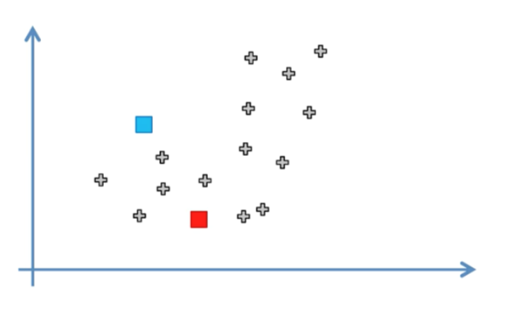
Clustering : K-means
Notes:
bases de données ont augmenté de nombreuses fois ces dernières années et le problème de l'apprentissage dans les données de haute dimension est confrontée à certains défis, notamment la malédiction de la dimensionnalité lorsque la taille de l'ensemble d'apprentissage est beaucoup plus petit que le nombre de fonctionnalités. Également dans la série de données volumineux il ya potentiellement un grand nombre de fonctionnalités inutiles et redondants.

Slide 23
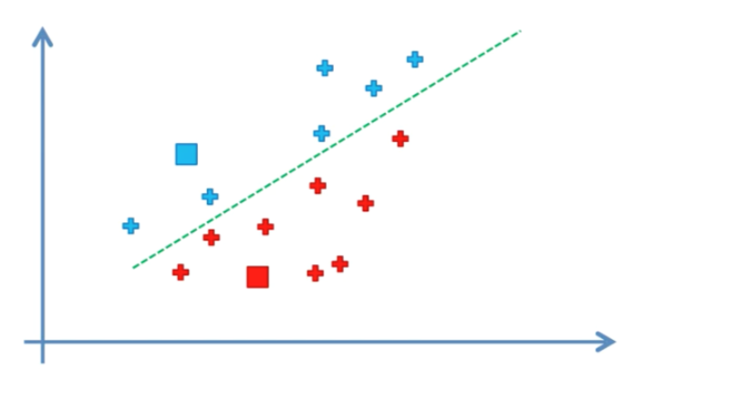
Clustering : K-means
Notes:
bases de données ont augmenté de nombreuses fois ces dernières années et le problème de l'apprentissage dans les données de haute dimension est confrontée à certains défis, notamment la malédiction de la dimensionnalité lorsque la taille de l'ensemble d'apprentissage est beaucoup plus petit que le nombre de fonctionnalités. Également dans la série de données volumineux il ya potentiellement un grand nombre de fonctionnalités inutiles et redondants.

Slide 24
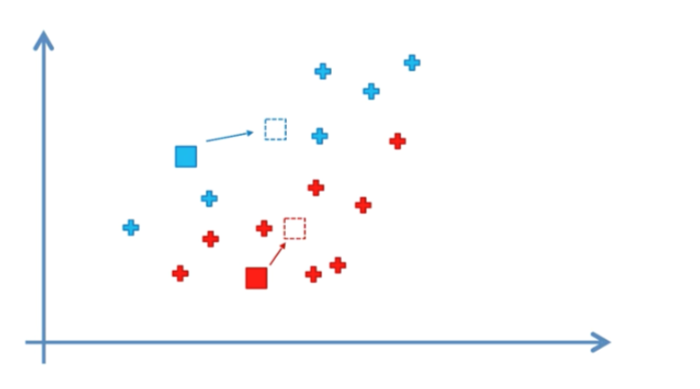
Clustering : K-means
Notes:
bases de données ont augmenté de nombreuses fois ces dernières années et le problème de l'apprentissage dans les données de haute dimension est confrontée à certains défis, notamment la malédiction de la dimensionnalité lorsque la taille de l'ensemble d'apprentissage est beaucoup plus petit que le nombre de fonctionnalités. Également dans la série de données volumineux il ya potentiellement un grand nombre de fonctionnalités inutiles et redondants.

Slide 25
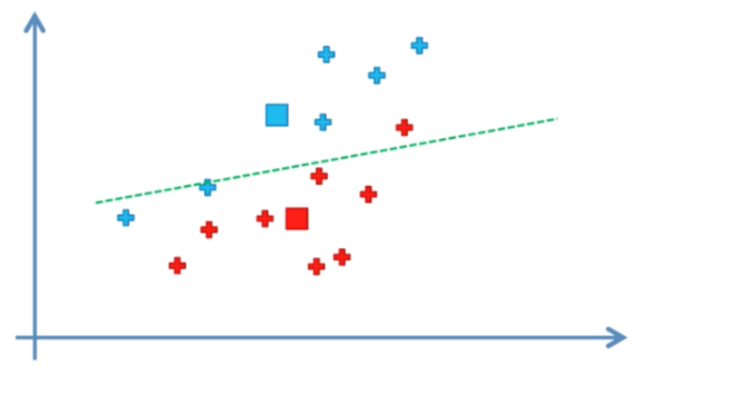
Clustering : K-means
Notes:
bases de données ont augmenté de nombreuses fois ces dernières années et le problème de l'apprentissage dans les données de haute dimension est confrontée à certains défis, notamment la malédiction de la dimensionnalité lorsque la taille de l'ensemble d'apprentissage est beaucoup plus petit que le nombre de fonctionnalités. Également dans la série de données volumineux il ya potentiellement un grand nombre de fonctionnalités inutiles et redondants.

Slide 26
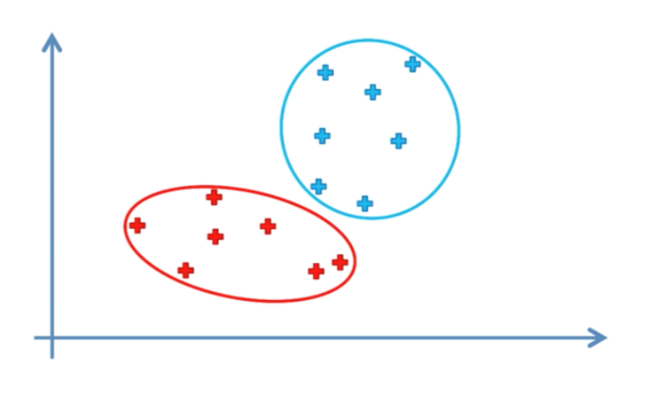
Clustering : K-means
Notes:
bases de données ont augmenté de nombreuses fois ces dernières années et le problème de l'apprentissage dans les données de haute dimension est confrontée à certains défis, notamment la malédiction de la dimensionnalité lorsque la taille de l'ensemble d'apprentissage est beaucoup plus petit que le nombre de fonctionnalités. Également dans la série de données volumineux il ya potentiellement un grand nombre de fonctionnalités inutiles et redondants.

Slide 27
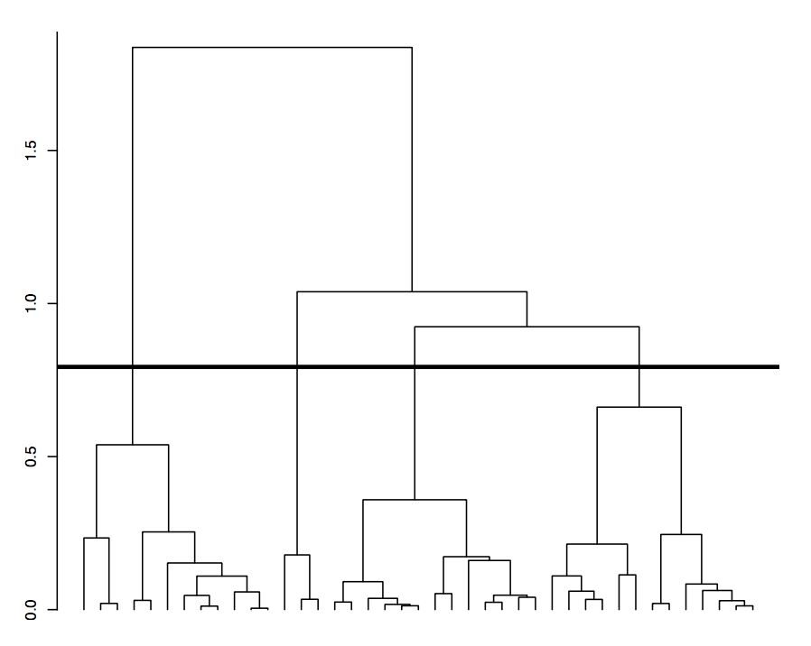
Clustering : CAH
Algorithme glouton
Fusionner les instances les plus similaires dans un même cluster
Construire incrémentalement des clusters plus larges en fusionnant les 2 clusters les plus proches
S’arrêter lorsqu’il n’y a plus qu’un cluster.
⇒ Construit un arbre de partitionnement
un dendrogramme.
Notes:
bases de données ont augmenté de nombreuses fois ces dernières années et le problème de l'apprentissage dans les données de haute dimension est confrontée à certains défis, notamment la malédiction de la dimensionnalité lorsque la taille de l'ensemble d'apprentissage est beaucoup plus petit que le nombre de fonctionnalités. Également dans la série de données volumineux il ya potentiellement un grand nombre de fonctionnalités inutiles et redondants.

Slide 28
Clustering : CAH
Algorithme glouton
Fusionner les instances les plus similaires dans un même cluster
Construire incrémentalement des clusters plus larges en fusionnant les 2 clusters les plus proches
S’arrêter lorsqu’il n’y a plus qu’un cluster.
Notes:
bases de données ont augmenté de nombreuses fois ces dernières années et le problème de l'apprentissage dans les données de haute dimension est confrontée à certains défis, notamment la malédiction de la dimensionnalité lorsque la taille de l'ensemble d'apprentissage est beaucoup plus petit que le nombre de fonctionnalités. Également dans la série de données volumineux il ya potentiellement un grand nombre de fonctionnalités inutiles et redondants.

Slide 29
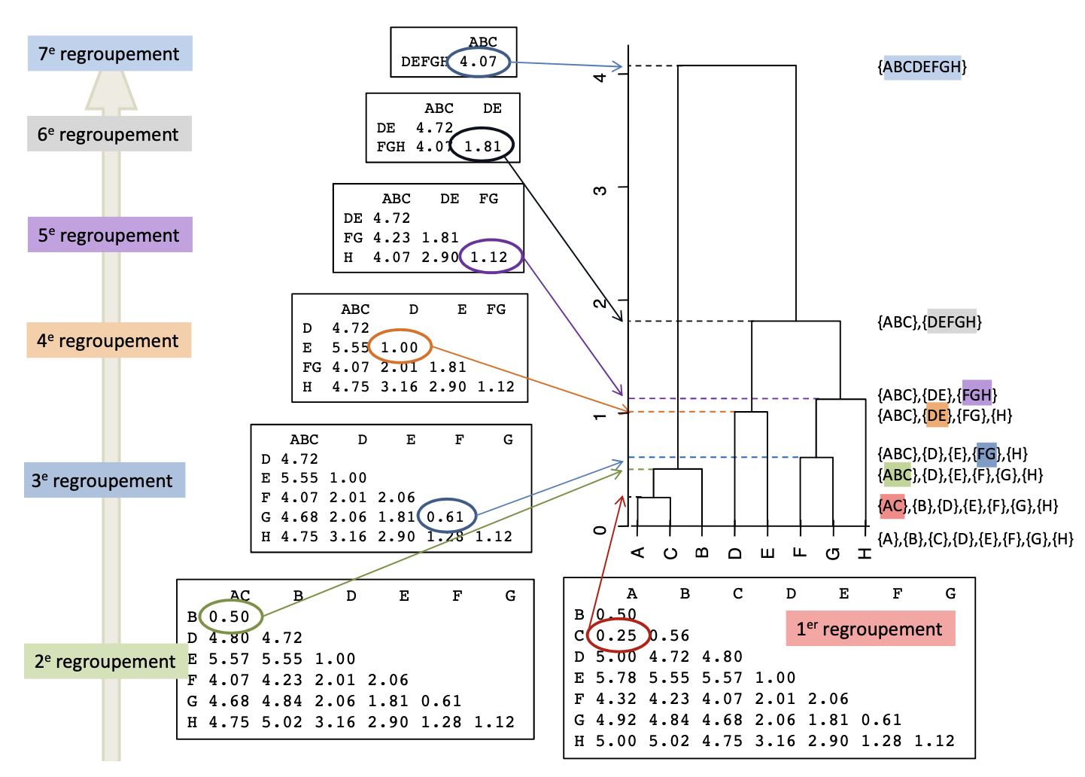
Clustering : CAH
Construction d’un arbre de partitionnement
dendrogramme.
Notes:
bases de données ont augmenté de nombreuses fois ces dernières années et le problème de l'apprentissage dans les données de haute dimension est confrontée à certains défis, notamment la malédiction de la dimensionnalité lorsque la taille de l'ensemble d'apprentissage est beaucoup plus petit que le nombre de fonctionnalités. Également dans la série de données volumineux il ya potentiellement un grand nombre de fonctionnalités inutiles et redondants.

Slide 30
Clustering : CAH
Notes:
bases de données ont augmenté de nombreuses fois ces dernières années et le problème de l'apprentissage dans les données de haute dimension est confrontée à certains défis, notamment la malédiction de la dimensionnalité lorsque la taille de l'ensemble d'apprentissage est beaucoup plus petit que le nombre de fonctionnalités. Également dans la série de données volumineux il ya potentiellement un grand nombre de fonctionnalités inutiles et redondants.

Slide 31
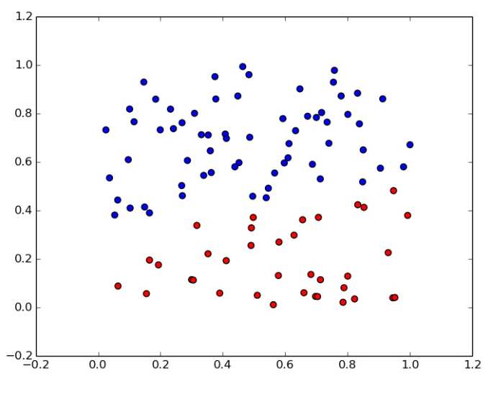
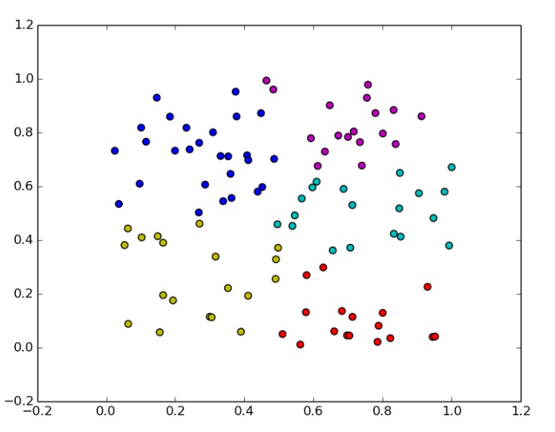
Les principales questions ici
Comment définir la similarité ?
Combien de clusters ?
Quelle méthode de clustering choisir ?
Peut-on interpréter les clusters obtenus ?

